Slide 1


DESARROLLO DE UN BUZÓN DE DOCUMENTOS PARA LOS PROCESOS DEL CONSEJO DE DEPARTAMENTO DE CIENCIAS DE LA COMPUTACIÓN DE LA UNIVERSIDAD DE LAS FUERZAS ARMADAS ESPE UTILIZANDO FIRMA DIGITAL Y SELLADO DE TIEMPO
CARRERA DE INGENIERÍA EN SISTEMAS E INFORMÁTICA
Bryan Vásquez

Slide 2


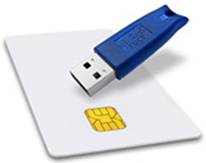

INTRODUCCIÓN

Slide 3




PLANTEAMIENTO DEL PROBLEMA

Slide 4
OBJETIVOS
OBJETIVO GENERAL
Desarrollar un buzón para los procesos del consejo de departamento de Ciencias de la Computación de la Universidad de las Fuerzas Armadas ESPE utilizando firma digital y sellado de tiempo.
OBJETIVOS ESPECIFICOS
Especificar los requerimientos del sistema funcionales y no funcionales para el desarrollo del sistema
Diseñar la estructura y arquitectura del sistema a través de diagramas para describir sus elementos y comportamiento.
Diseñar y desarrollar la aplicación web utilizando la tecnología establecida en los diagramas que se obtienen en la fase de diseño según los requerimientos obtenidos.
Realizar las pruebas respectivas para validar la funcionalidad de la aplicación.

Slide 5
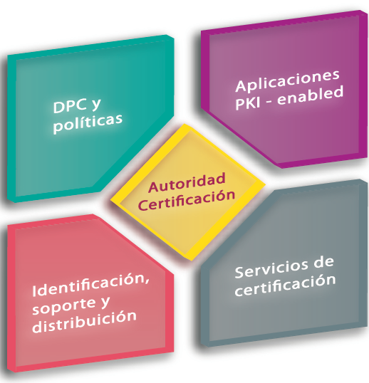
INFRAESTRUCTURA DE CLAVE PÚBLICA

Slide 6
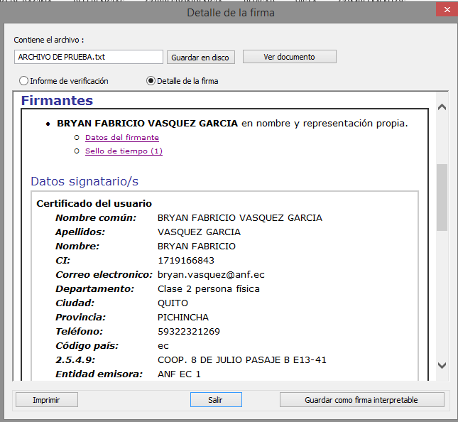
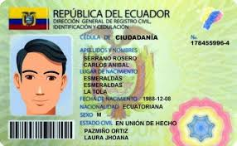
CERTIFICADO DIGITAL

Slide 7
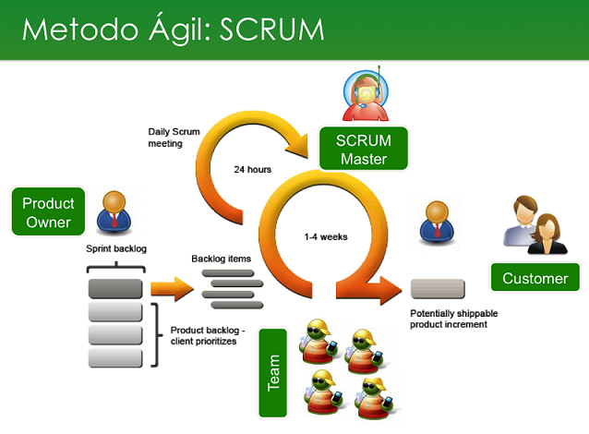
METODOLOGÍA SCRUM

Slide 8
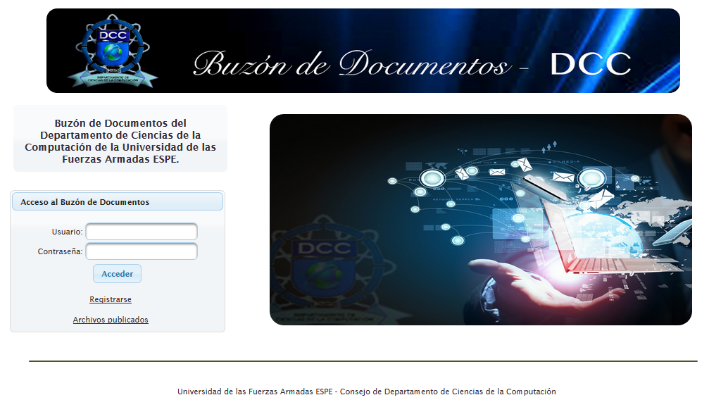
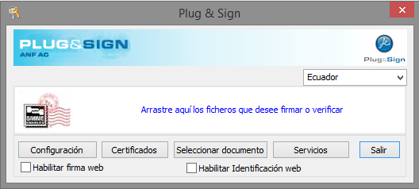
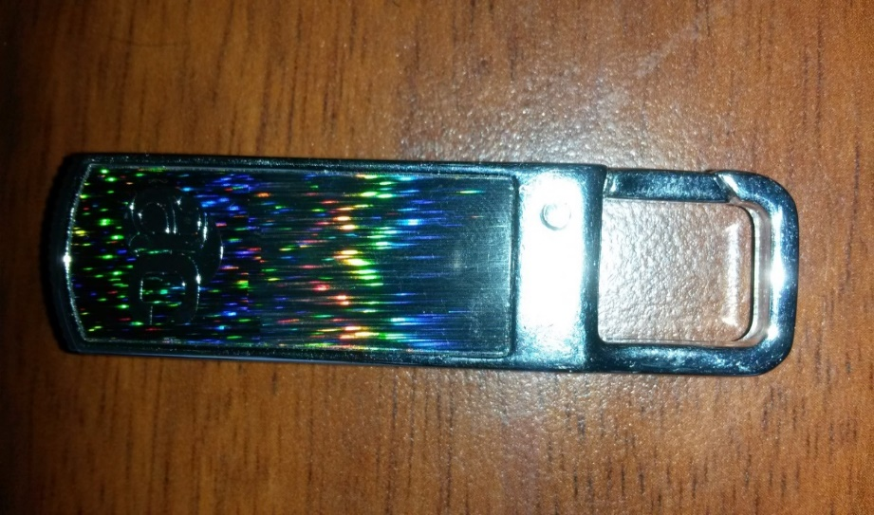
CASO PRÁCTICO

Slide 9
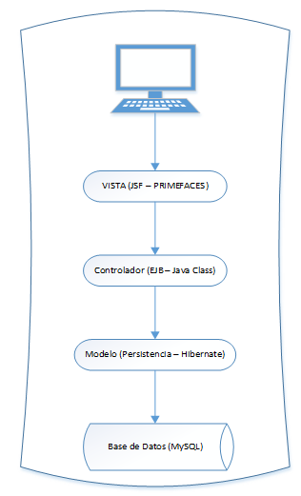
ARQUITECTURA DEL SISTEMA (MVC)

Slide 10
INFRAESTRUCTURA

Slide 11
FIRMA ELECTRÓNICA (Plug & Sign)

Slide 12
BUZÓN DE DOCUMENTOS

Slide 13
CONCLUSIONES
    La gran cantidad de documentos que se manejan de forma física en la actualidad ocasiona retrasos y pérdida de estos por lo que se debe tener las herramientas que faciliten los procesos de las organizaciones mediante nueva tecnología de esta manera mejorando los tiempos y organización de los documentos.
    Los certificados electrónicos proporcionan al documento firmado las garantías jurídicas y legales que estos necesitan como son: identidad, integridad y no repudio permitiendo que estos documentos tengan la misma validez jurídica que los documentos que hayan sido firmados de forma manuscrita.
    La metodología de desarrollo SCRUM permite realizar el sistema de una manera rápida entregando funcionalidades probadas por el usuario es decir de manera incremental con la intervención de este, de esta manera cumplir con sus requerimientos y cambios priorizando el beneficio de cada una de estas entregas.
    El Buzón de Documentos Firmados Electrónicamente ha sido desarrollado como solución a la gestión de la información garantizando la seguridad y manejo de esta a través de la integración de herramientas de infraestructura; además de frameworks de desarrollo facilitando el manejo de esta plataforma digital.
    Se utilizaron las APIs y herramientas de firma digital de ANF AC las cuales permiten la validación de los documentos electrónicos emitidos y recibidos, se ha utilizado además herramientas de software libre para facilitar el desarrollo de la aplicación.

Slide 14
RECOMENDACIONES
    Los usuarios del Buzón de Documentos Firmados Electrónicamente el uso de certificados de firma electrónica de ANF AC Ecuador que permite aprovechar de mejor manera la gestión de documentos.
    Difundir el conocimiento de todo lo que representan las firmas electrónicas hacia los usuarios de los certificados digitales ya que en la Universidad de las Fuerzas Armadas no existe la información suficiente, permitiendo avanzar a la par de las nuevas tecnologías implementadas.
    La actualización periódica de las herramientas implementadas de esta manera obtener un correcto funcionamiento de la aplicación mejorando los tiempos de respuesta.
    Actualizar los conocimientos en el ámbito legal en el manejo de los certificados electrónicos ya que un mal manejo de estos puede traer problemas de carácter legal y jurídico; además de mantener en vigencia este dispositivo y conocer los procedimientos en caso de renovación y revocación en caso de ser necesario.
    Los usuarios deben mantener actualizadas las versiones de los exploradores facilitando de esta manera el correcto funcionamiento de la aplicación WEB.

Slide 15
GRACIAS POR SU ATENCIÓN

